Slide 1
2021年７月31日
安全保障関連法に反対する学者の会 × Choose Life Project
ハルマゲドン日本?!のオリンピック
いのちと暮らしの危機
大沢真理
東京大学名誉教授
経済学博士

Slide 2
目次
Ⅰ．日本の生活保障システムの特徴
Ⅱ．コロナ以前から惨憺たる状況
（１）賃金上がらず、政府が貧困を増幅
（２）日本政府の課税努力は世界で最低レベル
（３）SDGsに不誠実な日本政府
（４）保健医療に何が起こっていたか
Ⅲ. コロナ禍への対応と若干の帰結

Slide 3
Ⅰ．日本の生活保障システムの特徴
生活保障システム：税・社会保障、雇用システム等の接合
日本では「男性稼ぎ主＝専業主婦」を標準とする世帯単位
男性には長期安定雇用・年功賃金→妻子を扶養と想定
（しかし、正社員でも稼ぎ主になれない男性が増えてきた）
女性が家事・育児・介護などを担うと想定
税・社会保障制度が「男性稼ぎ主」を優遇
現役世代への現金給付（児童手当など）が貧弱、主婦が育
児・介護をするはずなので、社会サービス給付が薄い
貧困率が高く、就業貧困・共稼ぎ貧困という特徴
働くシングルマザーの貧困率はOECD諸国で最悪
子どもを育てること、女性が働くことに、税・社会保障が「罰」を科している。人口減少社会として超不合理。

Slide 4
Ⅰ．日本の生活保障システムの特徴
コロナ以前に、税・社会保障制度が低所得者を冷遇し、共稼ぎ世帯やひとり親の貧困をかえって深めていた。
コロナ禍で、疫学的に効果がない一斉休校（Fukumoto et al. 2021)、闇雲な外出自粛→ひとり親や共稼ぎ世帯の稼得活動を困難に。失職・休業や所得低下は、子育て女性に集中（周2020a; 周2020ｂ））。
検査と保護（治療）により、経済活動はかなり維持できる。
にもかかわらず、日本のPCR検査数（人口対比）は７月26日に世界222の国・領域で143位（https://www.worldometers.info/coronavirus/#countries)
なぜ検査しないか・できないか。1990年代後半から、保健医療体制が非感染症（生活習慣病）重視にシフト。感染症病床数・保健所数・保健所職員数・衛生研職員数を削減

Slide 5
Ⅱ．コロナ以前から惨憺たる状況
（１）賃金上がらず、政府が貧困を増幅
図１ 労働時間当たり雇用者報酬の推移
注：1995年＝100とする指数。雇用者報酬には事業主の社会保険料負担を含む。
出所：OECD.Stat Productivityの数値より作成

Slide 6
Ⅱ．コロナ以前から惨憺たる状況
（１）賃金上がらず、政府が貧困を増幅
図２ 労働年齢人口にとっての貧困削減率、2005年
日本では現役世帯で成人が全員就業すると（共稼ぎ、ひとり人親、単身）、貧困削減率はマイナス（OECD諸国で唯一）
出所：OECD 2009: Figure 3-9のデータより作成

Slide 7
相対的貧困基準（等価可処分所得の中央値の50%未満）
：その人口比率は官民の制度・慣行の総合成果
可処分所得レベルの基準で、当初所得でも計測し
所得再分配の“ビフォー・アフター”の近似値を取る
日本の特徴：アフター（所得再分配後）のほうが高い
＝貧困削減率がマイナス、という人口区分がある
国民生活基礎調査で、子どもについて1985‐2009年（阿部2006；阿部2014）、 ０－２歳児と3－5歳児について2015年（阿部2019）
国民生活基礎調査で、2005年頃の成人が全員就業する労働年齢世帯（共稼ぎ、就業するひとり親、就業する単身者）（OECD2009：Figure 3.9) スライド４
日本家計パネル調査で、2009年の就業者全般（駒村ほか2010）。社会保険料負担の問題。
これは諸国に例を見ない

Slide 8
図３ 子どもがいる世帯の人口の貧困率、
成人の数と就業状態別、2012年頃
出所：OECD Family Database: CO2.2（http://www.oecd.org/els/family/database.htm）より作成
就業するひとり親の貧困率は、OECD+インド・中国で日本が最悪
女性が働くことや子育てに、「罰」が科されているような状況

Slide 9
（２）日本政府の課税努力は世界で最低レベル
課税努力：課税能力にたいする実際の税収の比率
（潜在的）課税能力：合理的に調達できる税収の上限
図４ 2009年前後の課税努力
出所：Langford and Ohlenburg 2015: Table 3より作成

Slide 10
図５ 種類別の税収（対ＧＤＰ比）出所：OECD.Statより作成
5-1 個人所得課税 5-2 法人所得課税
累進性をもつ税収が低下し 近年の日本では重くない
主要国で最低レベルに （1980年代後半には社会
1980年代末から金持ち減税を連発 保険料負担が軽かった）

Slide 11
図5-3 社会保障拠出 図6 日本の種類別税収
日本とドイツの社会保障拠出は 歳入全体として低所得者を
逆進的（図７）。フランスでは労使 冷遇する構造に。課税不正義
の負担割合が１：２、スウェーデン というべき
では保険料負担は税額控除される

Slide 12
図7 等価当初所得にたいする社会保険料拠出額の比率
（等価当初所得階級別）これも課税不正義ではないか
注：各階級の等価当初所得にたいする社会保険料拠出額の比率。3年ごとの調査で前年の数値を把握。世帯員単位の集計（等価所得の分析）は2001年分から。
50万円未満の階級で表示各年の比率は、110.4％、112.4％、135.1％、125.4%。
出所：厚生労働省『所得再分配調査』2004、2013、2016、2019より作成。

Slide 13
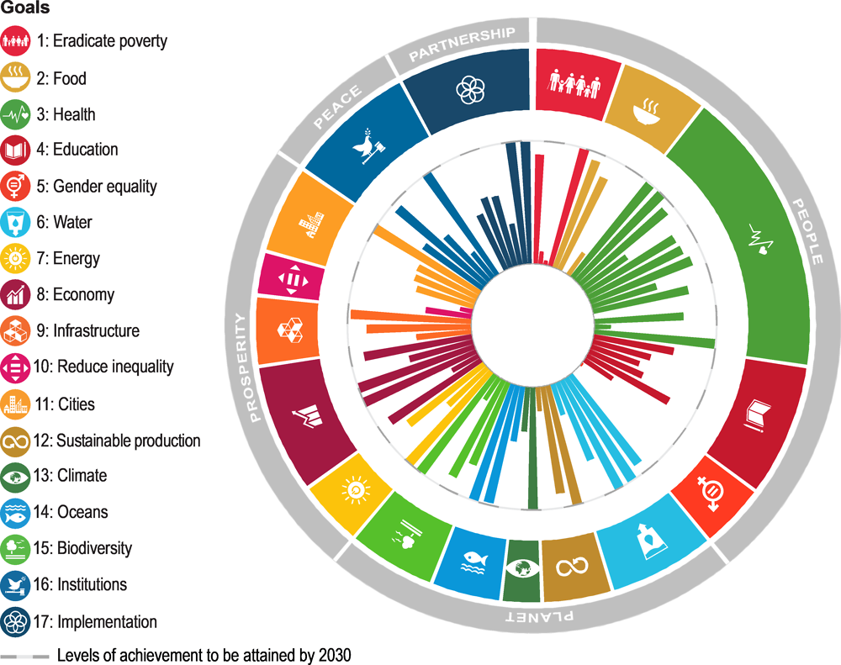
Note: 各目標の達成度を示す。棒グラフが長いほど、2030年の目標（点線の円）に至る距離が短いことを示す。目標値は17の目標ごとにまとめられ、17目標は2030年課題の “5Ps” ごとにまとめられている (外側の円）。出所: OECD (2019): Fig. 2.35.
１．貧困撲滅
1-2 (相対的貧困):国内定義の数値を2030年
までに半減
1-3 (最低所得給付の捕捉率)
1-4 (災害リスク削減戦略)
３．保健医療
感染症について弱く、途上国に焦点
５．ジェンダー平等
5-1 (法的枠組)
5-2 (親密なパートナーによる女性・少女への
暴力の被害率)
5-4 (無償労働時間のジェンダー格差)
5-5,6 (国会・地方議会の女性議員比率、管理
職の女性比率)
10．不平等削減
10-1 (所得分布の低いほうから40%の所得と
平均所得の相対的伸び率）
10-2 (相対的貧困)
10-3 (雇用者報酬の対GDP比)
（３）SDGｓに不誠実な日本政府
97項目のSDG目標を達成するまでの日本の距離

Slide 14
図8 SDGを達成するまでの距離、日本、ドイツ、韓国
出所：OECD 2019より作成

Slide 15
（４）保健医療に何が起こっていたか（大沢2020a）
図9 病院病床数合計と感染症病床数
出所：2017年までは社会保障統計年報各年版、以後は厚生労働省医療施設動態調査各年版および同調査2020年10月（10月1日）より作成
1998年に従来の伝染病予防法等を感染症予防法に改正（99年施行）。感染症病床と結核病床の削減が進んだ。精神病床は全病床の2割を維持。2014 年からの「地域医療構想」では、2019年9月に、424の公立・公的医療機関で「急性期の機能の見直し」が必要とされた。
その際に、感染症を勘案せず（厚労大臣2020年6月5日記者会見）。

Slide 16
保健所法から地域保健法への改正（1994年度、全面施行97年度）
保健所の所管区域を広域化→統廃合を促す。市町村が保健センターを設置できる
その前に国からの運営費交付金と補助金が順次一般財源化（94年に全額）。
保健所職員総数は1989年から2016年までに6500人減少。ただし薬剤師・獣医師は約3600人増加（主として薬剤師）。いっぽう（准）看護師は減少。保健師は減っていないが非正規化（とくに女性、2018年の非正規比率は16%、男性は3.5%）。保健所で減少が大きいのは「その他」と診療放射線技師、臨床検査技師
出所：全国保健所長会資料 出所：社会保障統計年報 第240表

Slide 17
地方衛生研究所
都道府県・政令市・中核市等で設置、全国77か所
・検査は衛生研に集約されてきたが、衛生研の機能は低下していた（2010年7月の地域保健対策検討会第1回で指摘）
・地方財政の悪化にともない衛生研は削減の標的になった。設置法律がなく、最低の歯止めがない。大阪府では2017年に地方独法化。大阪府職労は2020年3月25日に府立直営を求める声明。コロナ禍で疲弊と。
全国の衛生研の臨床検査技師数は、2019年に341人
図11 地方衛生研究所の職員総数と臨床検査技師数 出所：衛生行政報告例各年版より作成

Slide 18
新型インフルエンザ(A/H1N1)対策総括会議と
地域保健対策検討会（2010年7月－2012年3月）
総括会議報告書（2010年6月）では次の記述：「とりわけ、地方衛生研究所のPCRを含めた検査体制などについて強化するとともに、地方衛生研究所の法的位置づけについて検討が必要である」。6月8日の第7回会議（最終回）で、会議委員の岡部信彦は、PCRの語を削除するように発言したが、残った。また原案にあった「民間を活用するのか」のくだりも削除を要求。こちらは削除された。
2010年の対策検討会第1回（7月20日）では、保健所数の減少は紹介されたが、職員数の減少には触れず。衛生研の窮状を、委員（群馬県衛生環境研究所長）が報告。
対策会議報告（2012年3月）では、「地域のソーシャル・キャピタルに立脚した」「住民主体の健康なまちづくり」を謳う。非感染性疾患（NCD)の拡大に留意。保健所・衛生研の機能強化に触れず。 →公衆衛生は公助から自助共助にシフト（次のスライド）。 2015年から厚労省HPの地域保健のページではソーシャルキャピタルを強調。

Slide 20
厚労省HP地域保健から、「住民組織活動を通じたソーシャル・キャピタル醸成・活用にかかる手引き」
厚労科研事業の成果物（研究代表者：大分県中部保健所所長 藤内修二）
社会関係資本と貧困・格差などに触れず、いまどき珍しいほどのジェンダー・ステレオタイプ。「密」を提案
左表 「手引き」30頁 右表 「手引き」81頁

Slide 21
Ⅲ. コロナ禍への対応と若干の帰結
図12 パンデミックへの財政措置の規模
出所：IMF, Fiscal Monitor Database of Country Fiscal Measures in Response to the COVID-19 Pandemic (April 2021)、および日本の執行額につき財務省国庫歳入歳出状況より作成
一見、日本は世界最大級だが、総額の32％に当たる27兆円を使い残した。2020年度の3回の補正予算には「不要不急」または「有害」（Go toとか）なものが多かった？！

Slide 22
Ⅲ コロナ禍への対応と若干の帰結
一斉休校の要請を2月27日に発表。その後、3度の緊急事態宣言。
臨時休校による休業への所得保障および雇用調整助成金の特例措置を拡大したのは3月10日。
4月20日、5月27日、12月8日に補正予算。多額は、特別定額給付金（1人10万円）に13兆円、雇用調整助成金に3.6兆円、持続化給付金に5.5兆円など。他方で生活保護・児童扶養手当の受給は増えず
検査の拡充は進まず（「専門家」が後ろ向き）。ワクチン接種が遅れ、変異株の解析も遅い。
補正予算では、Go toキャンペーン1.8兆円のように、感染を拡大させる事業も。世論を顧慮せずオリンピックを断行へ
予算規模が大きくて執行率が低いのは、国交省（7兆円残、執行率48.2％）、経産省（6.7兆円残、71.7％）、内閣府（3.6兆円残、47.3%）、農水省（1.7兆円残、62.8％）
IMFの成長率予測では、G6＋韓国・オーストラリアで日本が最低

Slide 23
Ⅲ コロナ禍への対応と若干の帰結
Our World in Dataによれば、７月26日までの100万人対コロナ累積死者数：日本119.17人（東アジアのなかでフィリピンについで高い）、韓国40.51人。国立社会保障・人口問題研究所によれば重症者・死者は男性が多い（日本のコロナ死者は女性100：男性130）。
自殺：2020年中に21081人（男性66％、女性33%）。12月31日までのコロナ累積死者数3292人の6.4倍。2019年に比べて男性は23人少なく、女性は935人多い。29歳までの若年者で17－19％増加（自殺率で20代は3ポイント、10代は1.1ポイント上昇）。2021年1－6月に10784人が自殺（同期間のコロナ死者は11438人）。21年各月の自殺の対前年増減率は、女性でかなり高い。（厚労省:自殺の統計）
雇用と収入の減少：コロナ離職しやすかったのは、非正規、飲食・宿泊従業員（いずれも女性が集中する区分）。コロナ離職者の6割が再就職後に月収低下（一般離職者では34％） (高橋康二2021)
母子世帯：主食も買えないほどの苦境。小学生の体重が減った（多い時で1割の子ども）（シングルマザー調査プロジェクト2021）。

Slide 24
図13 決まって支給する給与の増減率、女性雇用者の非正規比率
注：調査産業計、5人以上事業所、就業形態計。きまって支給する給与には超過勤務手当を含み、賞与は含まない。出所：毎月勤労統計、各月確報の原票より作成
この間、男性雇用者の非正規比率は21－22％で変化なし。雇用量は女性の非正規で調節されている。女性の平均賃金の増加は（20年4月、21年3－4月）、非正規の減少も反映。

Slide 25
参照文献
Fukumoto, Kentaro , Charles T. McClean, and Kuninori Nakagawa
(2021) “Shut Down Schools, Knock Down the Virus? No Causal
Effect of School Closures on the Spread of COVID-19”, medRxiv
preprint doi: https://doi.org/10.1101/2021.04.21.21255832
Langford, Ben and Tim Ohlenburg (2015) “Tax revenue potential and
effort, an empirical investigation,” International Growth Centre
Working Paper
OECD (2009) Employment Outlook, Tackling the Jobs Crisis, OECD.
OECD (2019) Measuring Distance to the SDG Targets 2019, An
Assessment of Where OECD Countries Stand.
阿部彩（2014）『子どもの貧困Ⅱ―解決策を考える』岩波新書 阿部彩（2019）「子どもの貧困率の動向:2012から2015と長期的変動」
貧困統計HP https://www.hinkonstat.net/ 大沢真理（2020）「アベノミクスがあらかじめ深めた「国難」」『公法研
究』82号、220－232頁

Slide 26
参照文献
駒村康平・山田篤裕・四方理人・田中聡一郎 (2010)「社会移転が相対
的貧困率に与える影響」，樋口美雄ほか編『貧困のダイナミズム―日
本の税社会保障・雇用政策と家計行動』慶応義塾大学出版会，81－
101頁．
周燕飛（2020）「コロナショックの被害は女性に集中─働き方改革でピ
ンチをチャンスに─」 JILPTリサーチアイ 第38回
周燕飛（2020b）「コロナショックの被害は女性に集中（続編）」JILPT
リサーチアイ第47回
新型インフルエンザ（A/H1N1）対策総括会議（2010）『新型インフルエ
ンザ（A/H1N1）対策総括会議報告書』
シングルマザー調査プロジェクト（2021）『コロナ禍におけるひとり親世
帯の子どもの状況 2021.4.25』
https://note.com/single_mama_pj/n/nf3ffc9528378
高橋康二（2021）「コロナ離職と収入低下」JILPTリサーチアイ第63回
地域保健対策検討会（2012）『地域保健対策検討会報告書～今後の
地域保健対策のあり方について』

